Slide 1
أشهر فناني عصر النهضة الذهبي

Slide 2
1 . ليوناردو دافنشي
ولد في قرية ( فنشي ) في فلورنسا ثم ذهب إلى فرنسا عام 1503 حيث عاش بقية حياته ، وتلمذا على يد ( فيركيو ) ثم تفوق علية عند رسمه ملاك في لوحة التعميد المسيح لفيركو . اهتم بدراسة التشريح والبحث العلمي والتحليل النفسي والرسوم التحضيرية ( الاسكيتشات ) ، إضافة للرسم والعمارة والنحت .
الخصائص الفنية : . التعبير عن نفسية الأشخاص فهو يرسمهم كأنهم أحياء ، إعطاء الأشخاص الحركة دون اللجوء إلى التكلف ، كان تجريبياً يعتمد على رؤية الطبيعة ودرس الكثير من القوانين الطبيعية ، اهتم بالتشريح ، وقام بتصوير الأجزاء المهمة في جسم الإنسان بدقة متناهية ، وحرص على اظهار المنظور بشكل علمي وعميق ،اهتم بإظهار الظلال واستخدمها في تجسيم الإشكال .
أهم إعماله :
لوحة العشاء الأخير : وهي مرسومة على جدران كنيسة ( سانتا ماريا ) في ميلانو وتمثيل السيد المسيح وحوارييه على مائدة العشاء الرباني
الموناليزا :. هي صورة امرأة فلورنسيا تدعى ( الجيكوندا ) استغرق رسمها أربعة سنوات ، اهم ما يميزها حيويتها وابتسامتها التي هي مزيج من مشاعر الحزن والغموض .

Slide 3
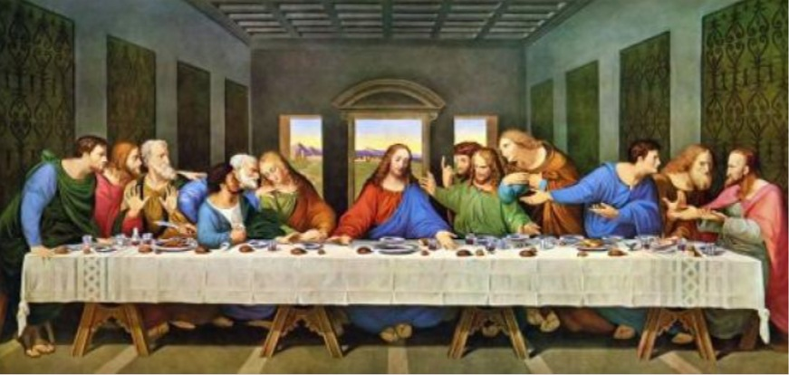
لوحة العشاء الأخير

Slide 4
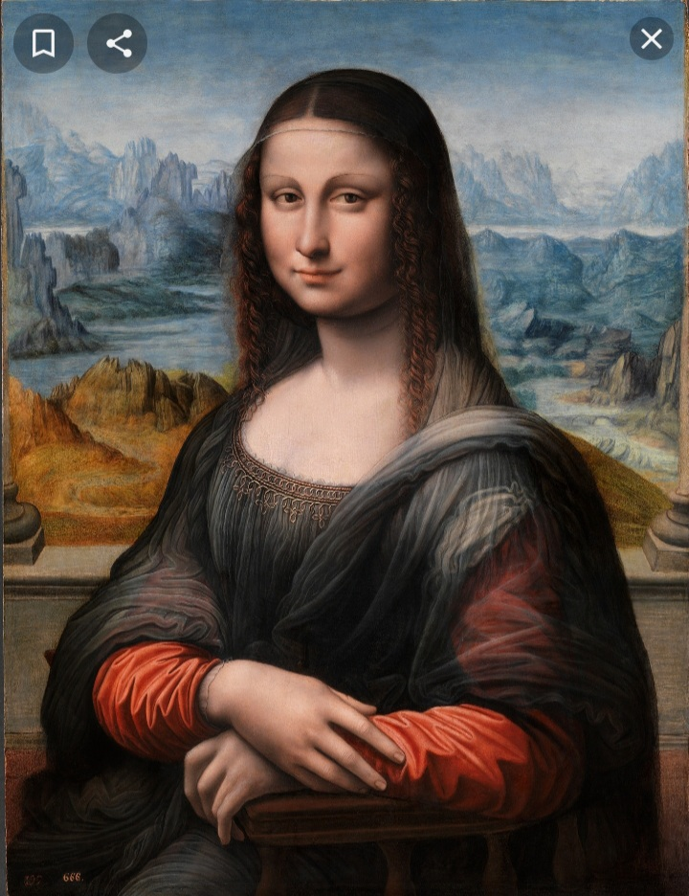
لوحة الموناليزا

